Slide 1

Phát hiện và phòng thủ trước các cuộc tấn công từ chối dịch vụ trong Software-defined networking dựa trên các phương thức học máy và học sâu
TRƯỜNG ĐẠI HỌC KHOA HỌC TỰ NHIÊN – ĐHQG TPHCM
KHOA CÔNG NGHỆ THÔNG TIN
LỚP CỬ NHÂN TÀI NĂNG
SVTH: Lương Tấn Khang – 1612865
GVHD: TS. Trần Trung Dũng – ThS. Lê Giang Thanh

Slide 2
Nội dung
1. Giới thiệu
2. Cơ sở lý thuyết
3. Các công trình liên quan
4. Mô hình giải pháp đề xuất
5. Mô hình mạng thử nghiệm
6. Thử nghiệm và phân tích kết quả
7. Tổng kết

Slide 3
1. Giới thiệu
1.1. Tổng quan về đề tài
1.2. Bài toán nghiên cứu của đề tài
1.3. Mục tiêu và hướng tiếp cận
1.4. Đối tượng nghiên cứu

Slide 4


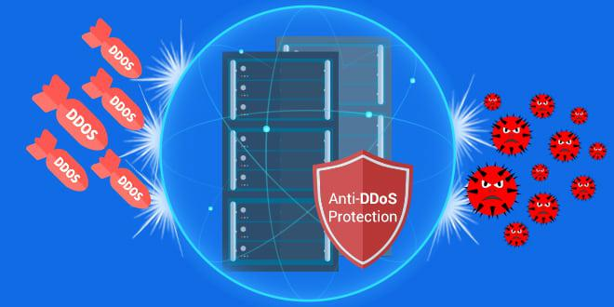
1.1. Tổng quan về đề tài
Nguồn hình ảnh: Unknown CC 4.0

Slide 5
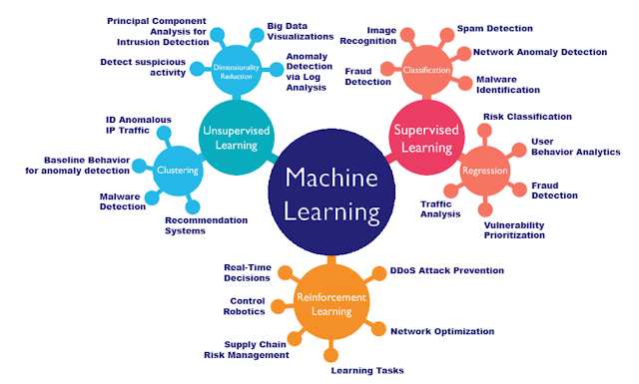

1.2. Bài toán nghiên cứu của đề tài
Nhận diện
Phòng thủ
Nguồn hình ảnh: Unknown CC 4.0

Slide 6
1.3. Mục tiêu và hướng tiếp cận
Mục tiêu
Proof-of-concept phần mềm nhận diện tấn công.
Proof-of-concept hệ thống phòng thủ trong SDN.
Huấn luyện các mô hình khác nhau.
Bảo đảm phần mềm có thể:
Dễ dàng mở rộng.
Dễ dàng thay đổi.
Có thể hoạt động theo thời gian thực.

Slide 7
1.3. Mục tiêu và hướng tiếp cận
Hướng tiếp cận
Xây dựng hệ thống phòng thủ.
Sử dụng các mô hình học máy, học sâu đơn giản mà hiệu quả.
Sử dụng công cụ mô phỏng SDN gọn nhẹ.

Slide 8
1.4. Đối tượng nghiên cứu
Tấn công DoS/DDoS.
Học máy và học sâu.
Software defined networking.
Dataset DoS/DDoS.
Các nghiên cứu học máy, học sâu vào phát hiện DDoS.
Các nghiên cứu phòng thủ DDoS trong SDN.

Slide 9
2. Cơ sở lý thuyết
2.1. Tấn công DoS/DDoS
2.2. Software Defined Network (SDN)
2.3. Học máy
2.4. Học sâu

Slide 10
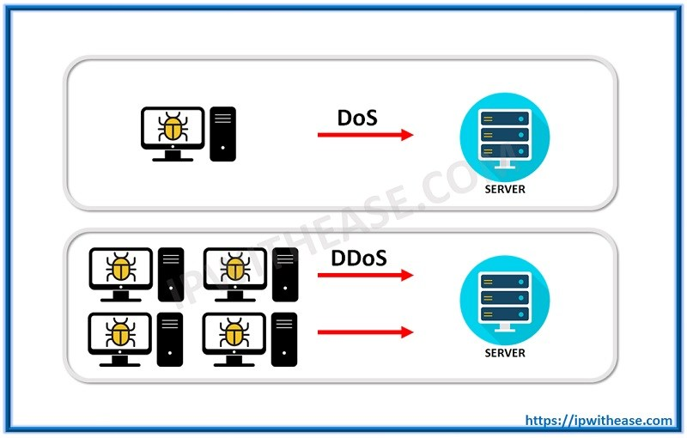
2.1. Tấn công DoS/DDoS
Nguồn hình ảnh: https://ipwithease.com

Slide 11
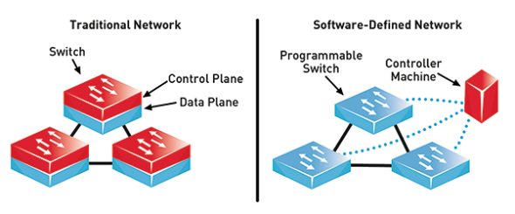
2.2. Software defined Network (SDN)
Nguồn hình ảnh: Unknown CC 4.0

Slide 12
2.3. Học máy
Linear SVM
Naïve Bayes
Decision Tree
Random Forest

Slide 13

2.4. Học sâu
Nguồn hình ảnh: Unknown CC 4.0

Slide 14
3. Các công trình liên quan
3.1. Phương pháp thống kê
3.2. Phương pháp ML/DL
3.3. Phát hiện và phòng thủ trong SDN

Slide 15
3.1. Phương pháp thống kê
Đặc tính lưu lượng mạng.
Thường liên quan đến biến đổi entropy của các đặc tính trên.
[27] dựa trên entropy IP nguồn.
[28] dựa trên entropy đặc tính băng thông.
[29] gán linh động giá trị ngưỡng cho entropy.
[27] L. Feinstein, D. Schnackenberg, R. Balupari, and D. Kindred, “Statistical approaches to ddos attack detection and response,” in Proceedings DARPA Information Survivability Conference and Exposition, vol. 1, pp. 303–314 vol.1, 2003.
[28] P. Bojović, I. Bašičević, S. Ocovaj, and M. Popović, “A practical approach to detection of distributed denial-of-service attacks using a hybrid detection method,” Computers & Electrical Engineering, vol. 73, pp. 84–96, 2019.
[29] P. Kumar, M. Tripathi, A. Nehra, M. Conti, and C. Lal, “Safety: Early detection and mitigation of tcp syn flood utilizing entropy in sdn,” IEEE Transactions on Network and Service Management, vol. 15, no. 4, pp. 1545–1559, 2018.

Slide 16
3.2. Các phương pháp ML/DL
Một số dataset hiện nay
Các dataset xuất hiện trước 2012 không đủ lớn và đa dạng: KDD CUP 99, NSL-KDD, DARPA và Booster.
Từ năm 2012, đại học New Brunswick, Canada bắt đầu nghiên cứu và cho ra đời các dataset lớn và đa dạng: CIC-ISCX 2012, 2017, 2018.

Slide 17
3.2. Các phương pháp ML/DL
Các công trình áp dụng học máy
Chủ yếu sử dụng các thuật toán học máy thông dụng như SVM, Linear Regession, Decision Tree, Random Forest, …
Trong đó Linear SVM đạt được độ chính xác tốt nhất.
[39] đạt độ chính xác 99.7%.
[40] đạt độ chính xác 99.1%.
[39] Z. He, T. Zhang, and R. B. Lee, “Machine learning based ddos attack detection from source side in cloud,” in 2017 IEEE 4th International Conference on Cyber Security and Cloud Computing (CSCloud), pp. 114–120, 2017
[40] R. Doshi, N. Apthorpe, and N. Feamster, “Machine learning ddos detection for consumer internet of things devices,” in 2018 IEEE Security and Privacy Workshops (SPW), pp. 29–35, 2018.

Slide 18
3.2. Các phương pháp ML/DL
Các công trình áp dụng học sâu
Chủ yếu sử dụng RNN và CNN với việc xử lý dữ liệu thô khá lớn.
Tận dụng khả năng học dữ liệu time series của RNN và kỹ thuật sliding-window của CNN để rút trích các đặc trưng.
[5], [41], [42] sử dụng RNN.
[6], [43] sử dụng CNN.
[45] sử dụng DNN.
Đều báo cáo độ chính xác từ 98% đến hơn 99%.
[5] X. Yuan, C. Li, and X. Li, “Deepdefense: Identifying ddos attack via deep learning,” in 2017 IEEE International Conference on Smart Computing (SMARTCOMP), pp. 1–8, 2017.
[6] R. Doriguzzi-Corin, S. Millar, S. Scott-Hayward, J. Martínez-del-Rincón, and D. Siracusa, “Lucid: A practical, lightweight deep learning solution for ddos attack detection,” IEEE Transactions on Network and Service Management, vol. 17, no. 2, pp. 876–889, 2020.
[41] A. Koay, A. Chen, I. Welch, and W. K. G. Seah, “A new multi classifier system using entropy-based features in ddos attack detection,” in 2018 International Conference on Information Networking (ICOIN), pp. 162–167, 2018.
[42] C. Yin, Y. Zhu, J. Fei, and X. He, “A deep learning approach for intrusion detection using recurrent neural networks,” IEEE Access, vol. 5, pp. 21954–21961, 2017.
[43] E. Min, J. Long, Q. Liu, J. Cui, and W. Chen, “Tr-ids: Anomaly-based intrusion detection through text-convolutional neural network and random forest,” Security and Communication Networks, vol. 2018, pp. 1–9, 07 2018.
[45] C. J. L. W. Ram B. Basnet, Riad Shash and T. Doleck, “Towards detecting and classifying network intrusion traffic using deep learning frameworks,” Journal of Internet Services and Information Security (JISIS), vol. 9, pp. 1–17, nov 2019.

Slide 19
3.3. Phát hiện và phỏng thủ trong SDN
[47] sử dụng Cisco’s Netflow Technology tính toán threshold.
[48] áp dụng SNORT.
[49] sử dụng Stacked Encoder.
[50] áp dụng DeepDefense (RNN).
[47] Myung-Sup Kim, Hun-Jeong Kong, Seong-Cheol Hong, Seung-Hwa Chung, and J. W. Hong, “A flow-based method for abnormal network traffic detection,” in 2004 IEEE/IFIP Network Operations and Management Symposium (IEEE Cat. No.04CH37507), vol. 1, pp. 599–612 Vol.1, 2004.
[48] J. S. C. Manso, Pedro; Moura, “Sdn-based intrusion detection system for early detection and mitigation of ddos attacks,” MDPI Information journal, vol. 10, p. 106, mar 2019.
[49] Q. Niyaz, W. Sun, and A. Y. Javaid, “A Deep Learning Based DDoS Detection System in Software-Defined Networking (SDN),” arXiv e-prints, p. arXiv:1611.07400, Nov. 2016.
[50] C. Li, Y. Wu, X. Yuan, Z. Sun, W. Wang, X. Li, and L. Gong, “Detection and defense of ddos attack–based on deep learning in openflow-based sdn,” International Journal of Communication Systems, vol. 31, no. 5, p. e3497, 2018. e3497 IJCS-17-0848.R1.

Slide 20
4. Mô hình giải pháp đề xuất
4.1. Tập dữ liệu huấn luyện: CICIDS 2018
4.2. Các mô hình huấn luyện
4.3. Phần mềm nhận diện tấn công: IDS-DDoS
4.4. Xây dựng SDN controller

Slide 21
4.1. Tập dữ liệu huấn luyện CICIDS 2018
Tập dữ liệu về an ninh mạng mới nhất hiện nay.
Được cung cấp bởi đại học New Brunswick, Canada.
Dữ liệu thô lên đến hàng trăm GB.
Cung cấp dữ liệu thống kê 84 đặc tính của các luồng gói tin từ dữ liệu thô với tổng dung lượng khoảng 4GB.
Phần DoS/DDoS tạo bởi 8 công cụ.
Để sử dụng được dataset này cần:
Tiền xử lý.
Phân tích và tối ưu hóa.

Slide 22
4.1. Tập dữ liệu huấn luyện CICIDS 2018
Tiền xử lý
Trong dữ liệu có khoảng 60 nghìn mẫu lỗi cần loại bỏ.
Tập dữ liệu có hơn 11 triệu mẫu.
Phân tích và tối ưu.
Tách thành 2 tập IDS-Train và IDS-Test theo tỷ lệ 8:2.
Tập IDS-Train khoảng 8.8 triệu mẫu, IDS-Test khoảng 2.2 triệu mẫu.
Tối ưu tập IDS-Train với Feature selection với hàm ChiSquare.
Cuối cùng chọn được 67 đặc tính, vd: Tổng thời gian của luồng, max, min, trung bình, độ lệch chuẩn của độ dài gói tin, …

Slide 23
4.1. Tập dữ liệu huấn luyện CICIDS 2018
Điểm ChiSquare của các đặc tính

Slide 24
4.2. Các mô hình huấn luyện
Mô hình học máy
Linear Support Vector Machine
Naïve Bayes
Decision Tree
Random forest

Slide 25
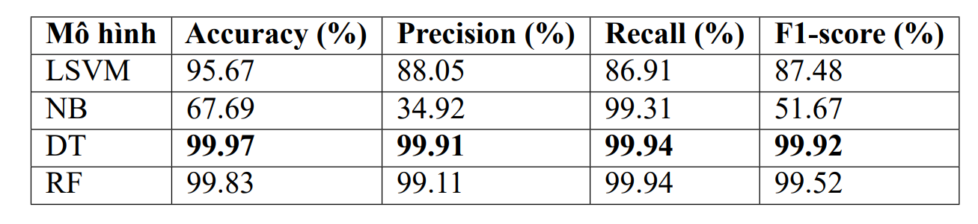
4.2. Các mô hình huấn luyện
Kết quả huấn luyện các mô hình học máy trên IDS-Test

Slide 26
4.2. Các mô hình huấn luyện
Mô hình học sâu DNN
Thử qua mô hình CNN tuy nhiên không đạt được kết quả cao.
Sử dụng lớp FullyConnected.
Tăng dần các lớp ẩn từ 2 lên 6 lớp với 32 nút mỗi lớp.
Trong mô hình 6 lớp ẩn, tăng dần số lượng nút của mỗi lớp lên 32, 64, 128.
Sau khi đạt được độ chính xác cao nhất, giảm dần các lớp ẩn từ 6 về 2.

Slide 27
4.2. Các mô hình huấn luyện
Mô hình học sâu DNN
67
features
67
units
128
units
Input
Hidden layers
Output

Slide 28
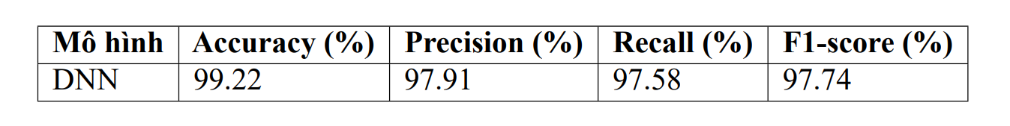
4.2. Các mô hình huấn luyện
Kết quả huấn luyện DNN trên tập IDS-Test

Slide 29
4.2. Các mô hình huấn luyện
Huấn luyện với số lượng mẫu khác nhau
Số lượng mẫu (triệu) | Độ chính xác (%)
5.5 | 98.47
6.6 | 98.67
7.7 | 98.96
8.8 | 99.22

Slide 30
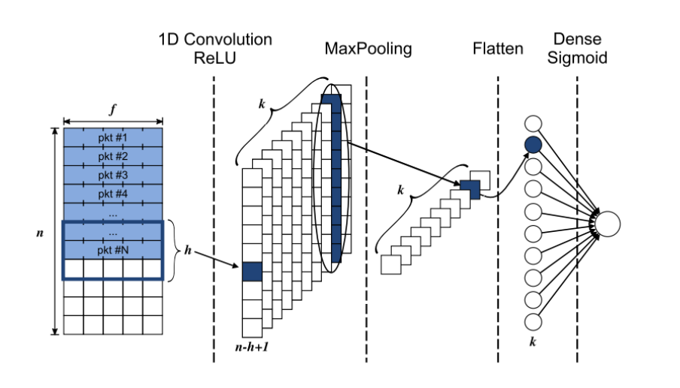
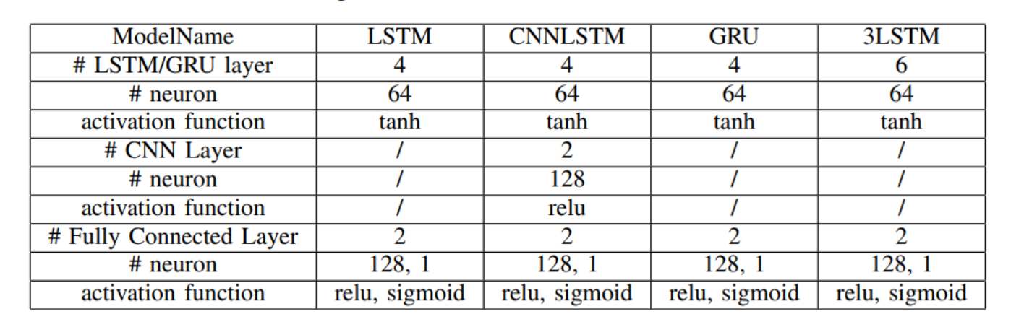
4.2. Các mô hình huấn luyện
Mô hình DeepDefense và LUCID
DeepDefense
LUCID

Slide 31
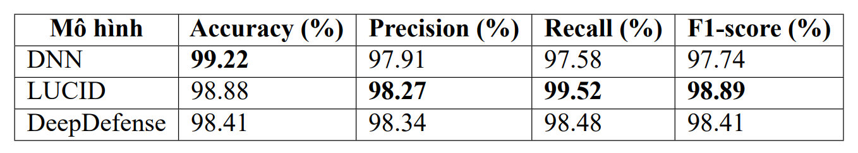
4.2. Các mô hình huấn luyện
DNN với DeepDefense và LUCID

Slide 32
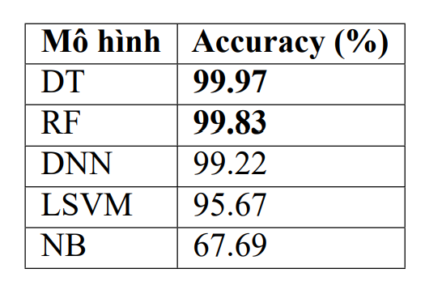
4.2. Các mô hình huấn luyện
So sánh độ chính xác của các mô hình đã huấn luyện trên IDS-Test

Slide 33
4.3. Phần mềm nhận diện tấn công IDS-DDoS
Generate Flow
Classify Flow
DDoS?
Yes
Socket server
IDS-DDoS
Packets
*Flow: IP1-IP2

Slide 34
4.4. Xây dựng SDN Controller
DDoS Alert?
Flow meets THRESHOLD?
Drop Flow
Yes
Yes
*THRESHOLD: Xuất hiện N lần trong thời gian T giây

Slide 35
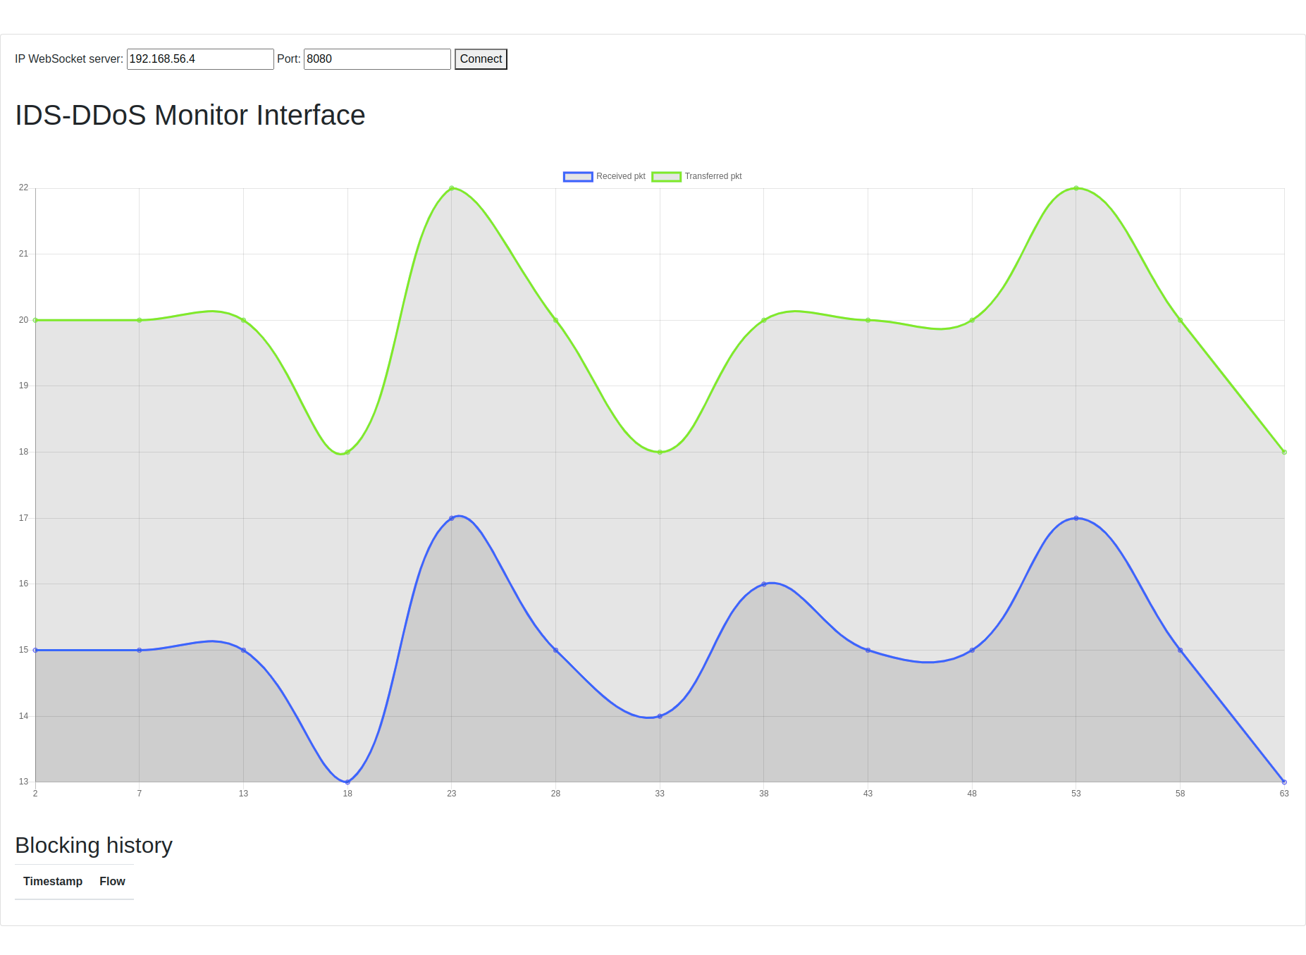
4.4. Xây dựng SDN Controller
Giao diện theo dõi lưu lượng mạng

Slide 36
5. Mô hình mạng thử nghiệm

Slide 37
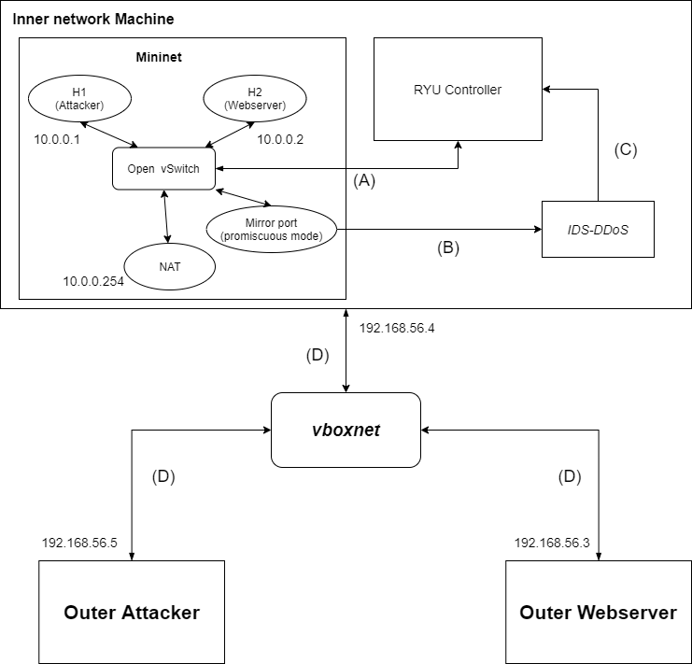

Slide 38
6. Thử nghiệm và phân tích kết quả
6.1. Mạng SDN bị tấn công từ bên ngoài
6.2. Mạng SDN bị lợi dụng thành công cụ tấn công
6.3. Kết luận thử nghiệm

Slide 39
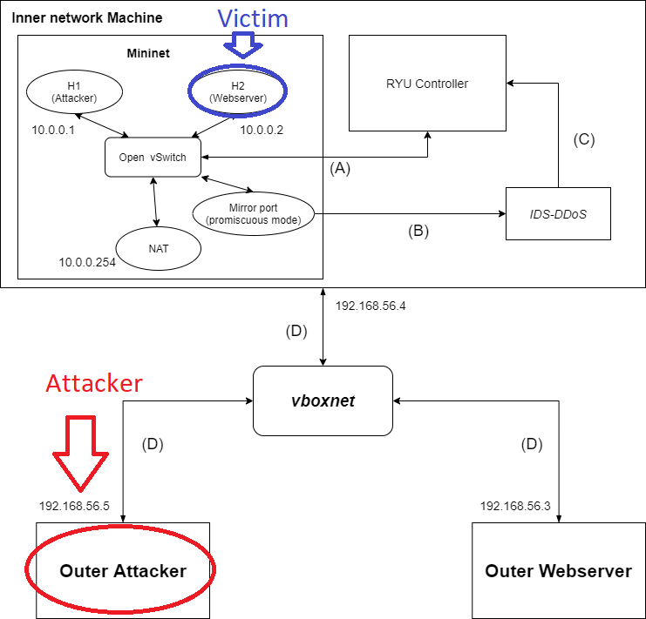
6.1. Mạng SDN bị tấn công từ bên ngoài

Slide 40
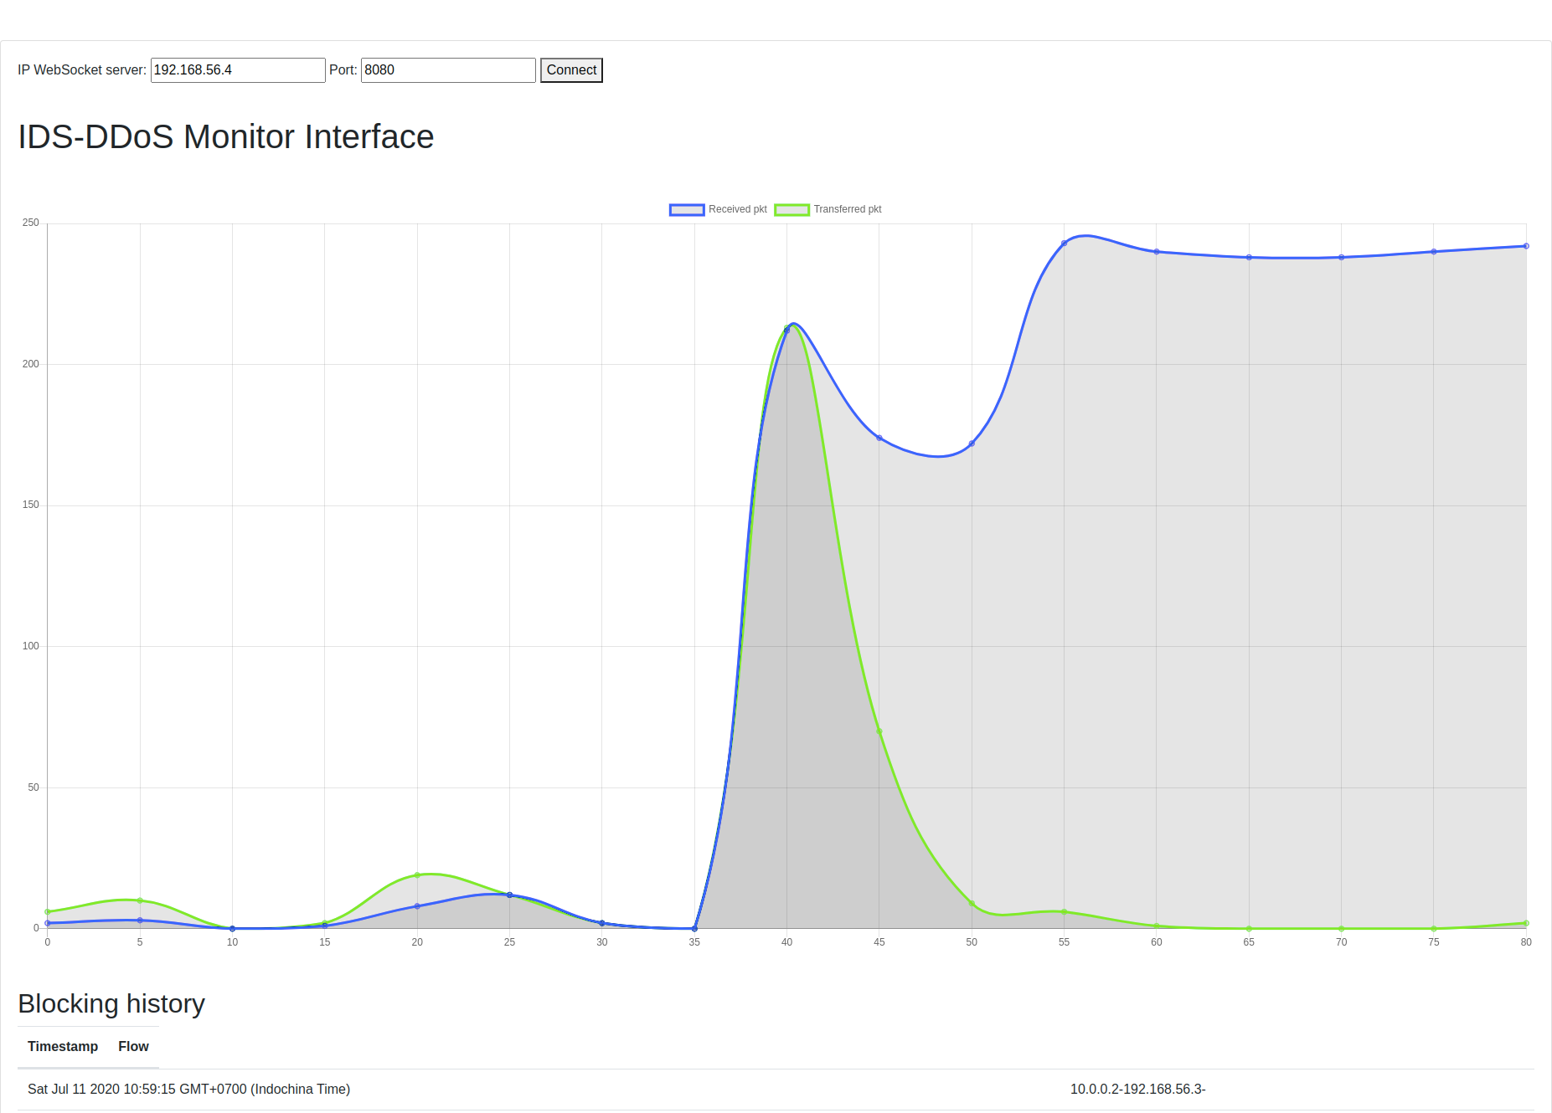
6.1. Mạng SDN bị tấn công từ bên ngoài

Slide 41
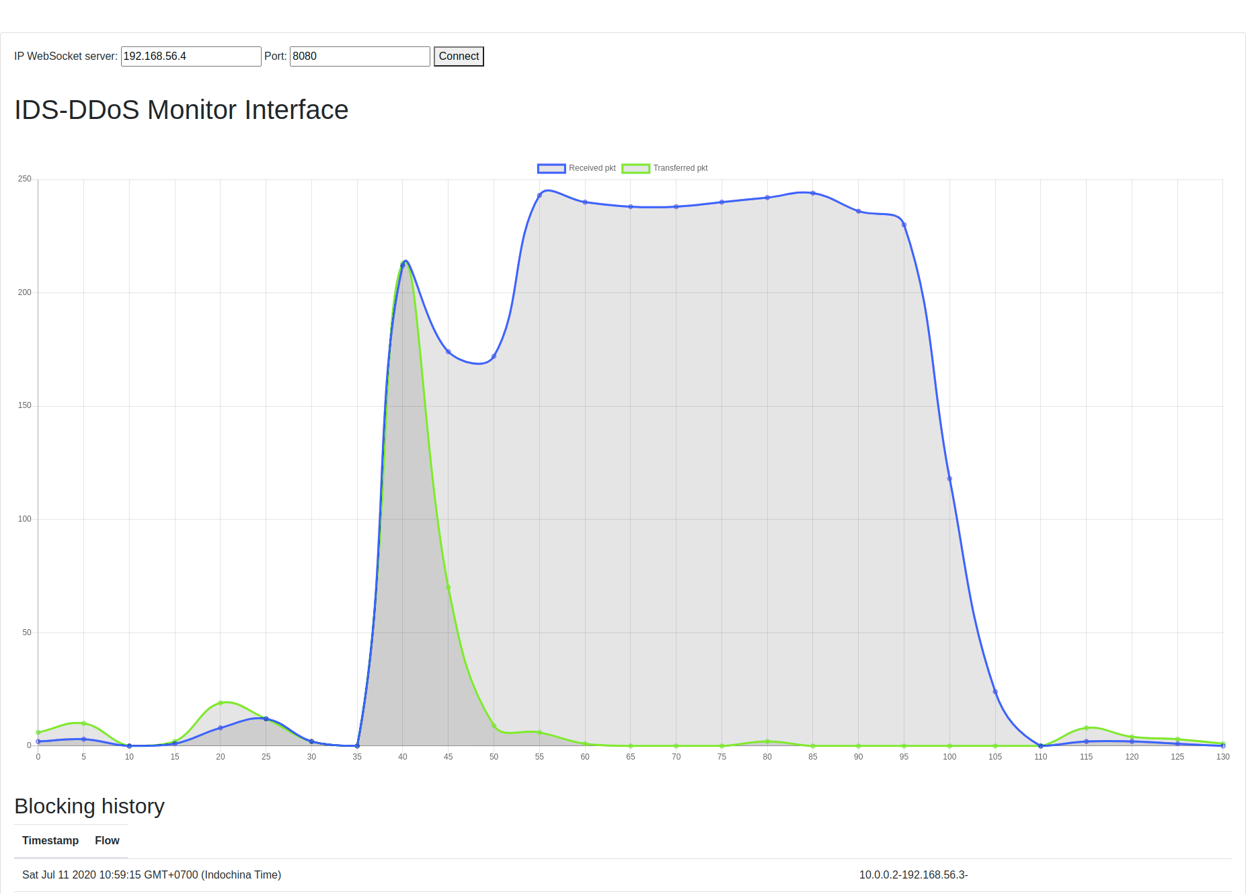
6.1. Mạng SDN bị tấn công từ bên ngoài

Slide 42
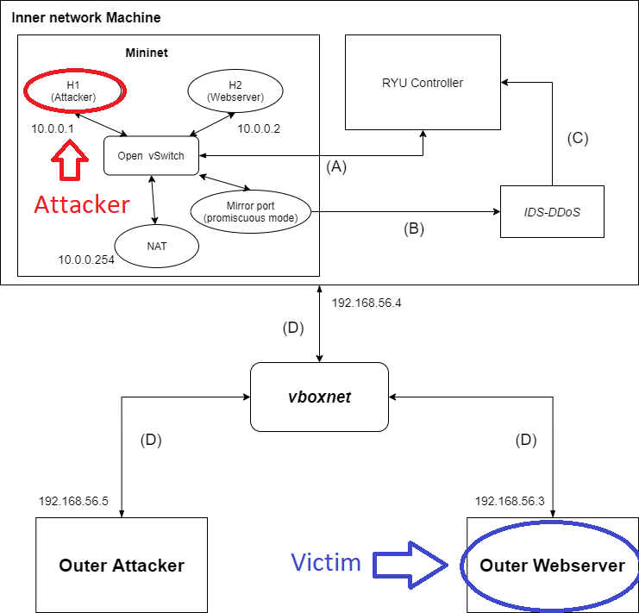
6.2. Mạng SDN tấn công ra bên ngoài

Slide 43
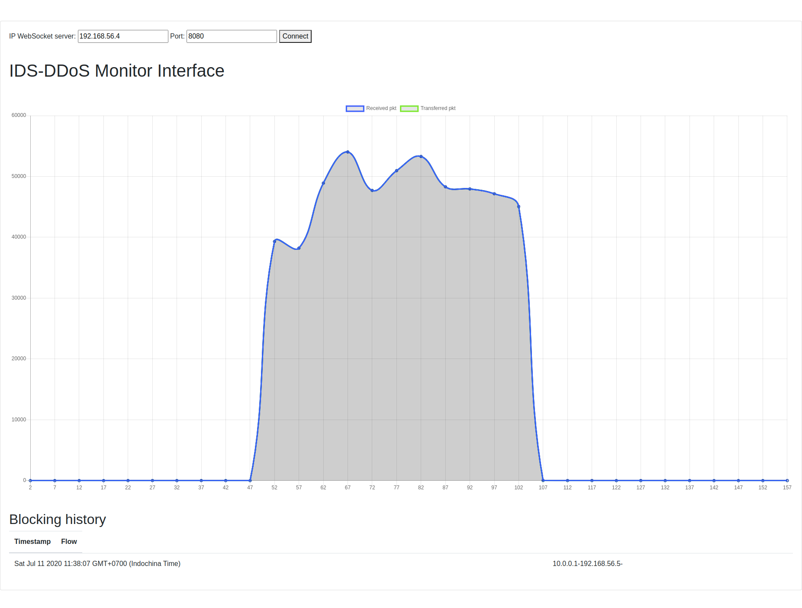
6.2. Mạng SDN tấn công ra bên ngoài

Slide 44
6.3. Kết luận kết quả thử nghiệm
Hệ thống phòng thủ có thể phát hiện và ngăn chặn DDoS.
Tuy nhiên phát sinh vấn đề về độ chính xác của các mô hình.
Mô hình DNN, LSVM trên thực tế ổn định nhất trong tất cả các mô hình.

Slide 45
7. Tổng kết
7.1. Các kết luận
7.2. Kết quả đạt được
7.3. Hướng phát triển

Slide 46
7.1. Các kết luận
Mô hình Decision Tree tiếp cận đơn giản mà hiệu quả trên dataset.
Áp dụng thực tế, LSVM và DNN cho kết quả ổn định.
Các mô hình chưa đủ để tổng quát hóa với các công cụ tấn công mới.
Vì dataset 11 triệu mẫu nhưng không quá đa dạng.
Tuy nhiên, LSVM hiệu quả trong việc cập nhật tấn công mới.
=> Công cụ IDS-DDoS chưa nên sử dụng độc lập.

Slide 47
7.2. Kết quả đạt được
Những điều làm được
Hiểu được cách tấn công và nguy cơ của DDoS
Hiểu và ứng dụng được nhiều mô hình học máy.
Hoàn thành Proof-of-concept phần mềm nhận diện tấn công DDoS.
Hoàn thành Proof-of-concept hệ thống phòng thủ SDN.
Tìm được mô hình học máy đơn giản nhưng cho kết quả huấn luyện cao là Decision Tree.

Slide 48
7.2. Kết quả đạt được
Những điều chưa làm được
Chưa huấn luyện được một số mô hình học sâu khác.
Chưa kiểm tra chéo kết quả trên nhiều dataset.

Slide 49
7.3. Hướng phát triển
Huấn luyện thêm một số mô hình học sâu.
Kiểm tra chéo trên nhiều dataset.
Áp dụng phần mềm vào mạng khác SDN.
Tìm ra nguyên nhân của sai khác giữa độ chính xác trên lý thuyết và thực nghiệm.
Tìm một mô hình tốt hơn có thể nhận diện công cụ nằm ngoài dataset.
Kết hợp IDS-DDoS với một số công cụ khác để tăng độ tin cậy.

Slide 50

Demo

Slide 51
Cảm ơn quý thầy cô và các bạn
đã lắng nghe.

Slide 52
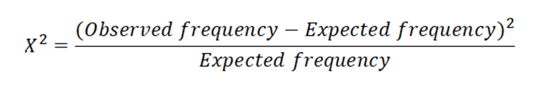
Observed frequency: số lượng quan sát của lớp.
Expected frequency : số lượng quan sát mong của lớp mà không có quan hệ giữa đặc trưng và mục tiêu.

